Slide 1
29 Ιανουαρίου 2021
Ελληνικά

Slide 2
Μέρη του λόγου
Θυμάστε το λουλούδι μας, με τα μέρη του λόγου;
Ένα από τα πέταλα του λουλουδιού μας ήταν αντωνυμίες.
Αντωνυμίες
Αντωνυμίες

Slide 3
Έχουμε οκτώ είδη αντωνυμιών
Σήμερα θα γνωρίσουμε τις προσωπικές αντωνυμίες.

Slide 4
Χρησιμοποιούμε προσωπικές αντωνυμίες όταν θέλουμε να μιλήσουμε για τα τρία πρόσωπα που είναι δυνατόν να μας απασχολούν σε μια συζήτηση, δηλαδή: για εμένα (εγώ - πρώτο πρόσωπο), για εσένα (εσύ- δεύτερο πρόσωπο) και για κάποιον άλλο (αυτός, αυτή, αυτό - τρίτο πρόσωπο).

Slide 5
Οι προσωπικές αντωνυμίες κλίνονται και έχουν: δυνατούς και αδύνατους τύπους
Οι δυνατοί τύποι έχουν δύο ή τρεις συλλαβές
και συνηθίζονται όταν βρίσκονται μόνοι στο λόγο
ή όταν θέλουμε να τονίσουμε κάτι.
Π.χ. - Ποιον αγαπάς περισσότερο;
- Εσένα.
Αυτός δεν ακούει , όχι εγώ.
Οι αδύνατοι τύποι είναι μονοσύλλαβοι, δεν τονίζονται και χρησιμοποιούνται όταν δε θέλουμε να τονίσουμε κάτι.
Π.χ. Με πήρε τηλέφωνο.
Τον άφησα να φύγει.
Τις βλέπω να έρχονται.
!!Προσοχή!!
Δεν πρέπει να μπερδεύουμε τους αδύνατους τύπους
των προσωπικών αντωνυμιών με τα οριστικά άρθρα.
ΘΥΜΑΜΑΙ: ΟΙ ΑΔΥΝΑΤΟΙ ΤΥΠΟΙ ΤΟΥ Γ’ ΠΡΟΣΩΠΟΥ ΤΗΣ ΠΡΟΣΩΠΙΚΗΣ ΑΝΤΩΝΥΜΙΑΣ ΣΥΝΟΔΕΥΟΥΝ ΡΗΜΑΤΑ, ΕΝΩ ΤΑ ΑΡΘΡΑ ΣΥΝΟΔΕΥΟΥΝ ΟΥΣΙΑΣΤΙΚΑ Η ΕΠΙΘΕΤΑ.
Π.χ. Του είπα να τραγουδήσει. (του-----αυτού/αντωνυμία)
Το σακάκι του Κώστα είναι υπέροχο. (του άρθρο)

Slide 7
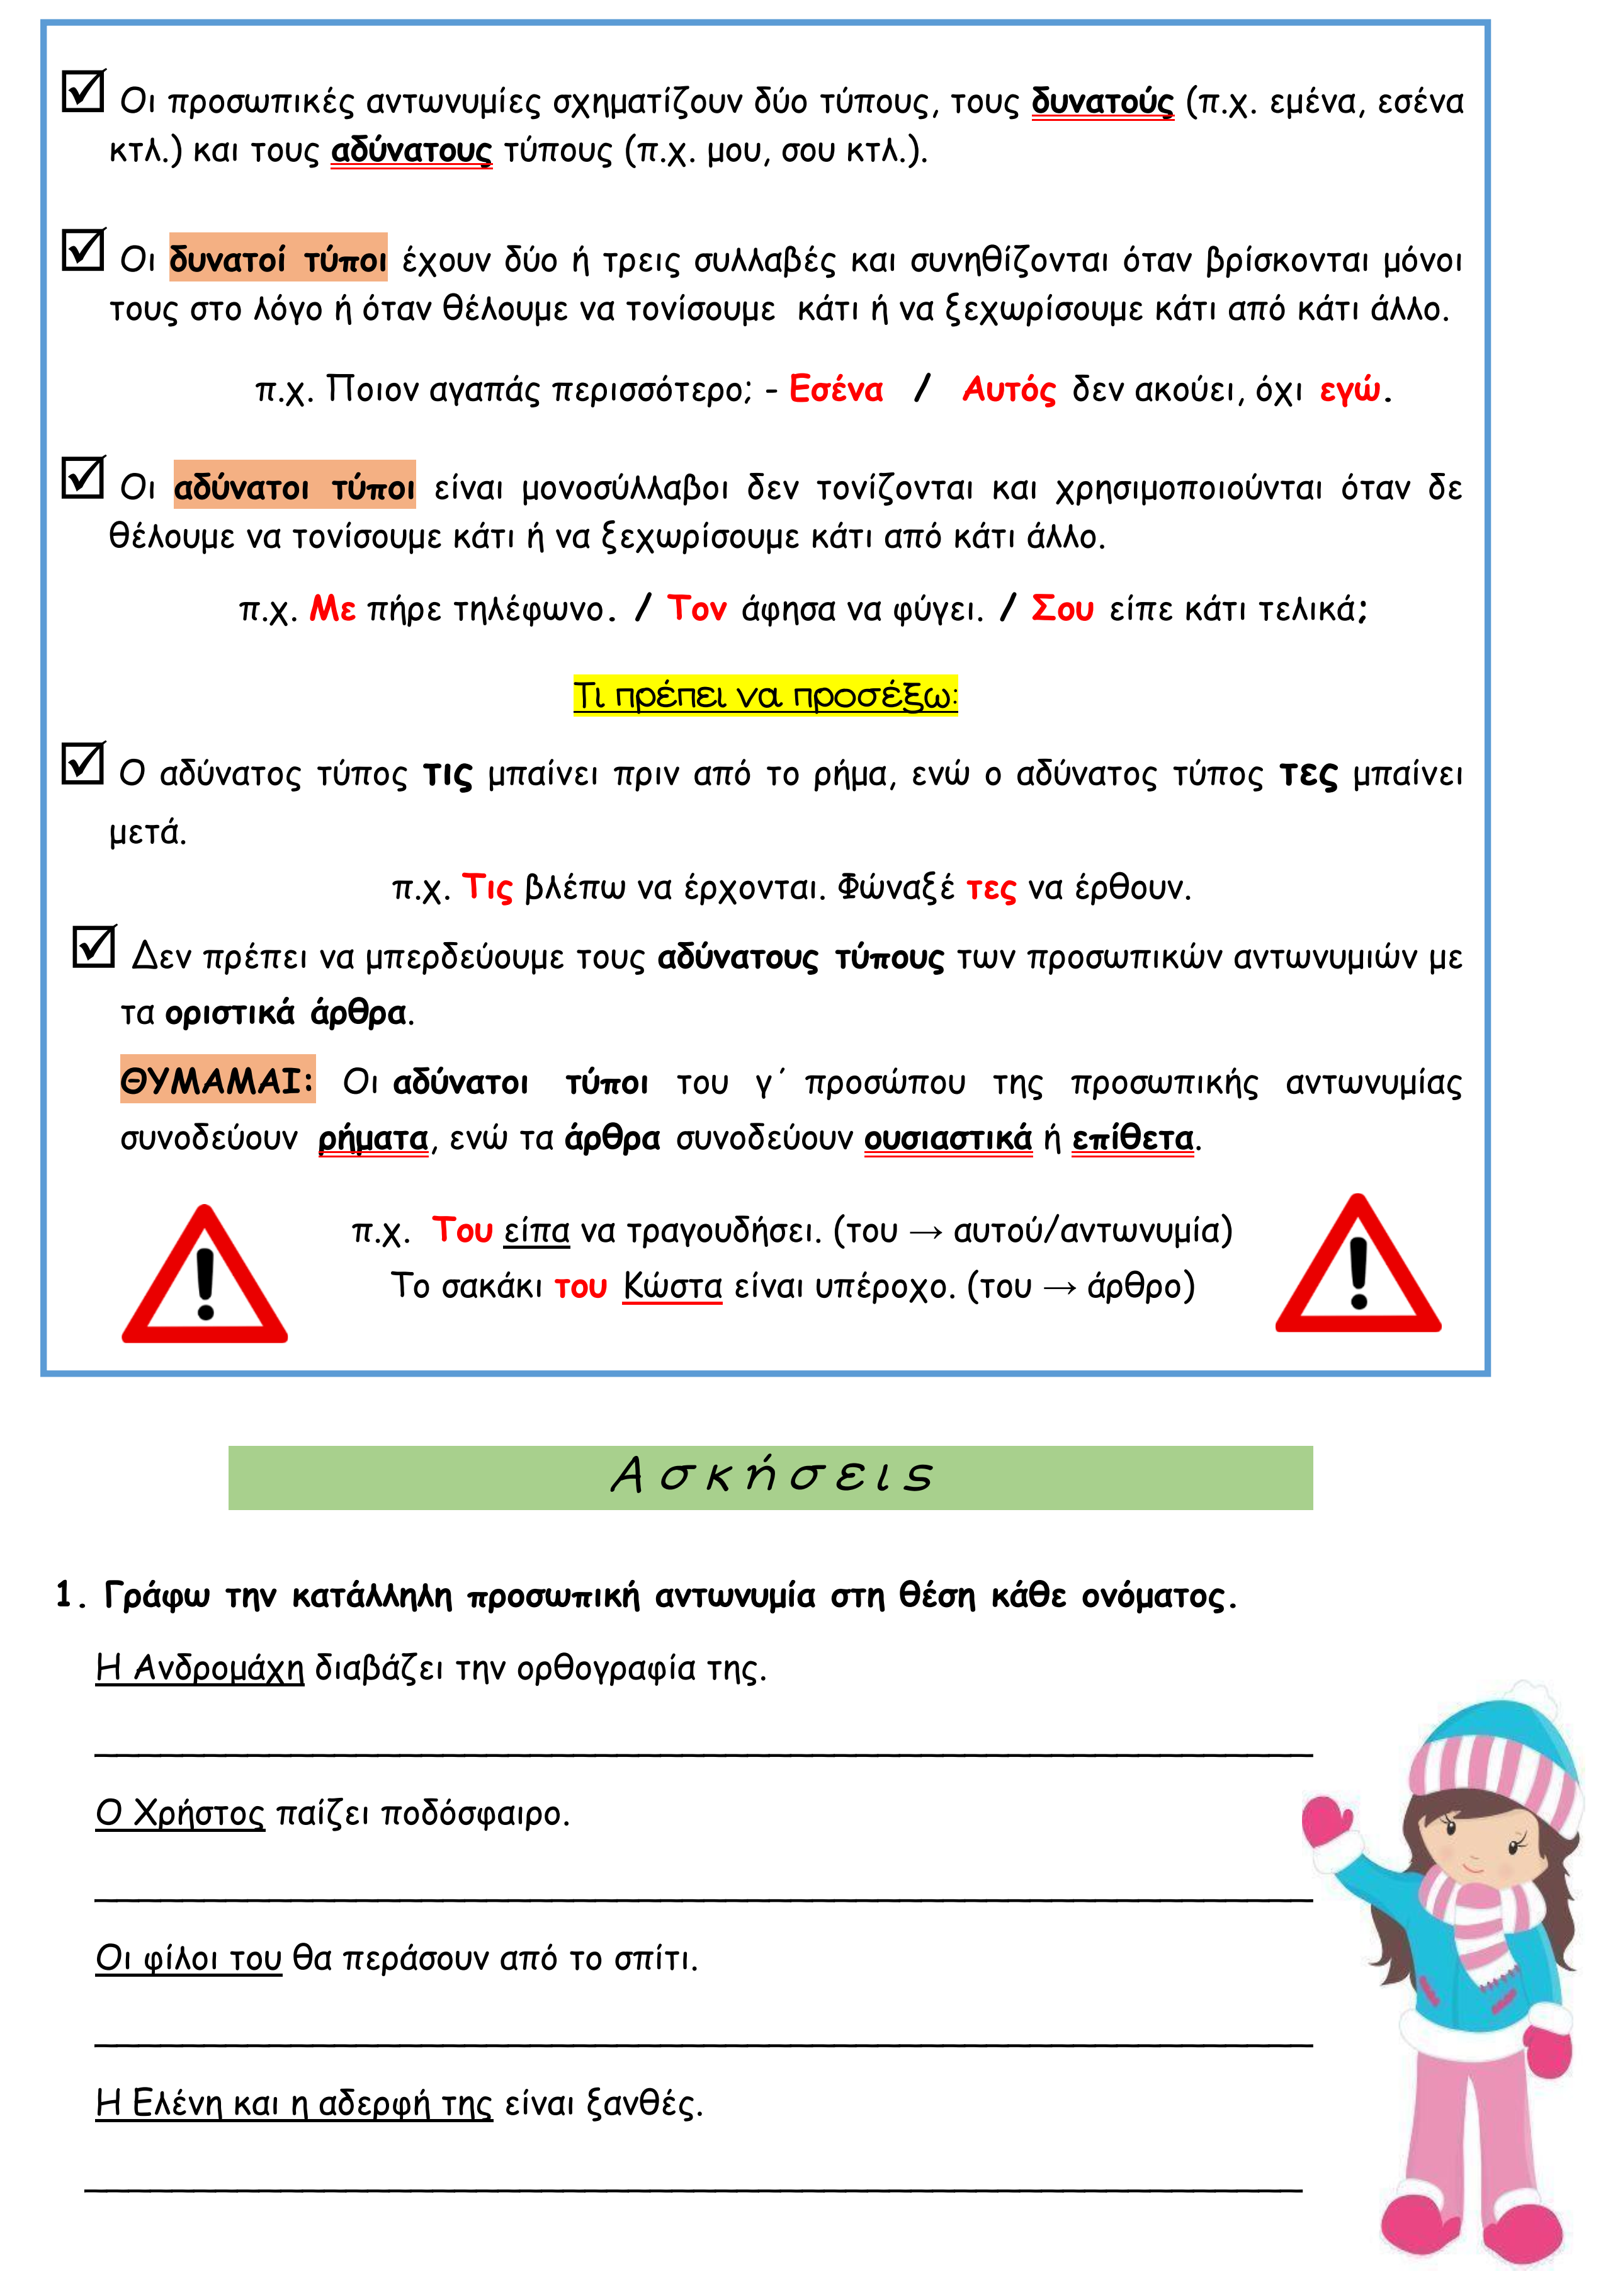
Μπορείτε να βρείτε και να διαβάσετε όσα μάθαμε για τις προσωπικές αντωνυμίες:
στη σελ.22 του βιβλίου σας και
στο σετ φυλλαδίων Ελληνικών στις σελίδες 26 και 27.

Slide 8
Συμπλήρωσε στο Τετράδιο Εργασιών στη σελίδα 66 την άσκηση 1 και 2.
Συμπλήρωσε στο σετ φυλλαδίων Ελληνικών τις ασκήσεις στις σελίδες 27 και 28.
Μόλις συμπληρώσεις τις ασκήσεις σου τέλειωσες για σήμερα.
Καλό Σαββατοκύριακο!!!!

